Slide 1


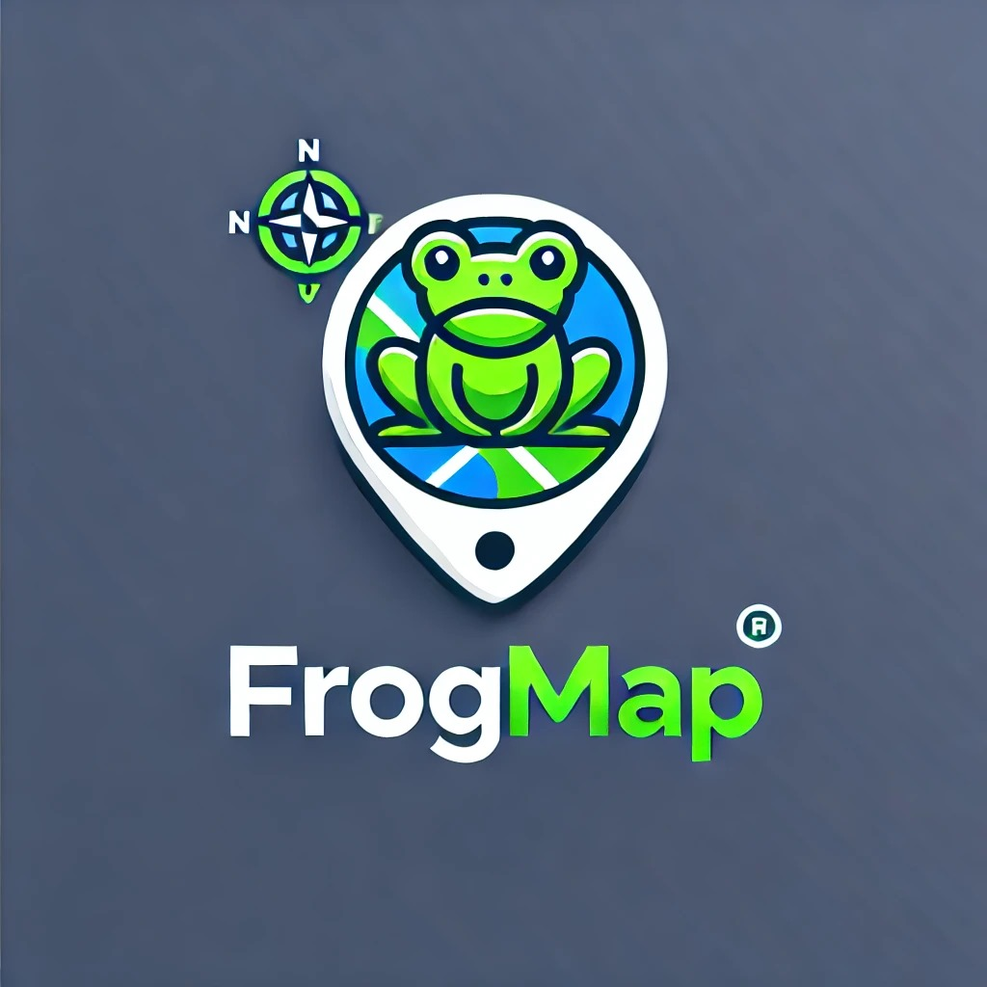
UNIDAD MULTIDISCIPLINARIA TIZIMIN-UADY
INTEGRANTES
-RUBEN PECH
-WILLIAM CAAMAL
-Kevin coba
-Edwin ROBERTO
-Edgar EMIR

Slide 2
Evolución del proyecto

Slide 3
Evolución del proyecto
Se hicieron cambios en los artefactos y requisitos del proyecto utilizando la plataforma Forms, lo que permitió implementar ajustes basados en la retroalimentación de la comunidad.

Slide 4
RESUMEN DEL PROYECTO

Slide 5
EL PRODUCTO
Descripción:
Página web con el fin de que la búsqueda de puntos de interés, para mejorar las opciones del alumno
Clientes:
Alumnos, Coordinadores y Maestros
Usuarios:
Interesados en encontrar puntos de interés a precios accesibles.
Usuarios:
Interesados en darse a conocer como negocio.

Slide 6
INNOVACION

Slide 7
¿Qué hace única a FrogMaps?
Personalización: Perfiles de usuario y negocio, comentarios y calificaciones.
Interacción: Buzón de quejas para una comunicación directa entre usuario y negocio.
Orientación: Mapas dinámicos y rutas personalizadas para facilitar la localización y compra.
Comparación: Modo monetario para encontrar los mejores precios.

Slide 8
REFINAMIENTO DE ARTEFACTOS

Slide 9
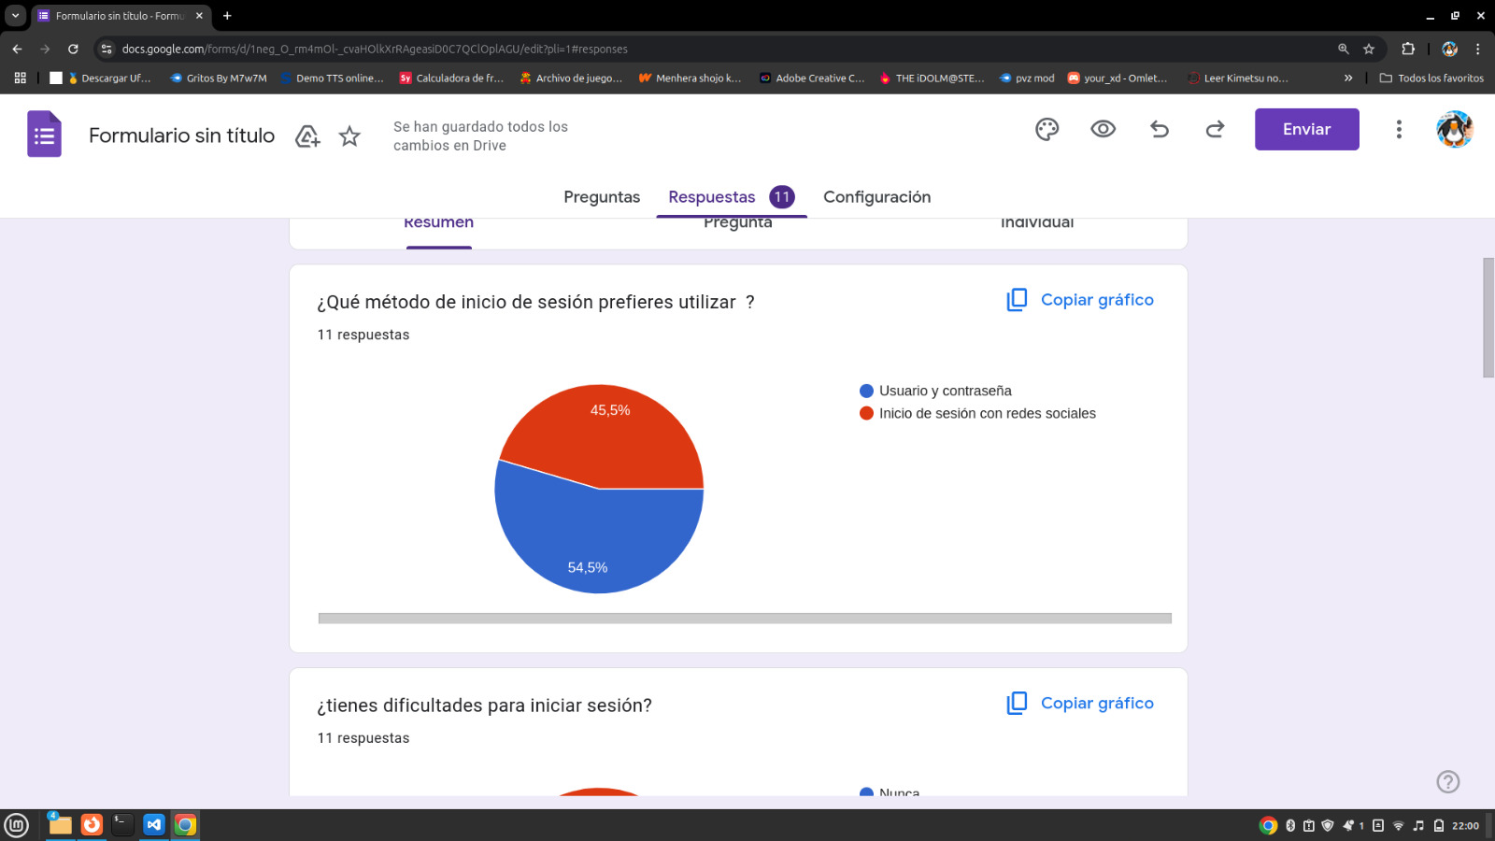
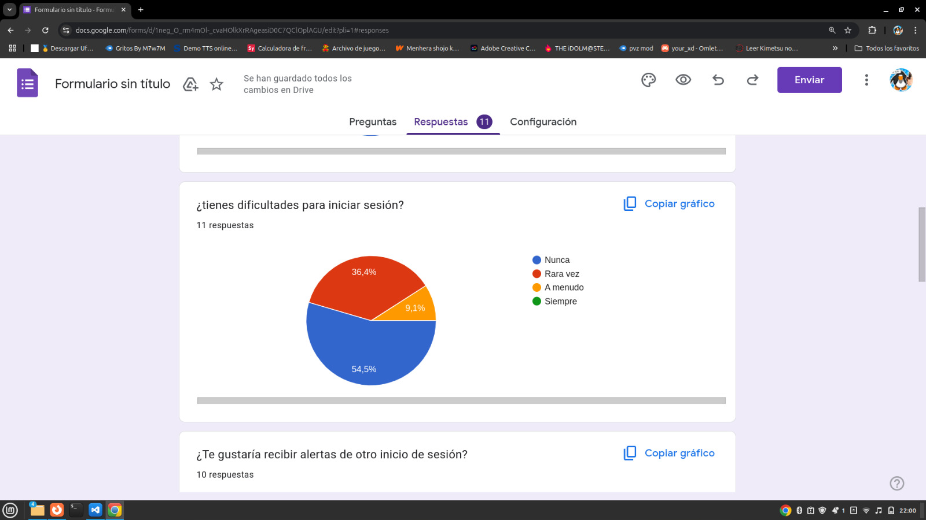
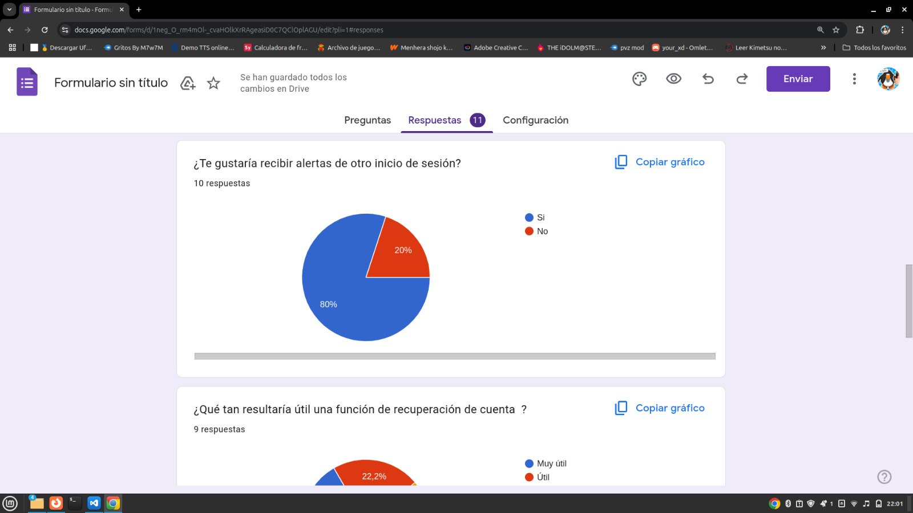
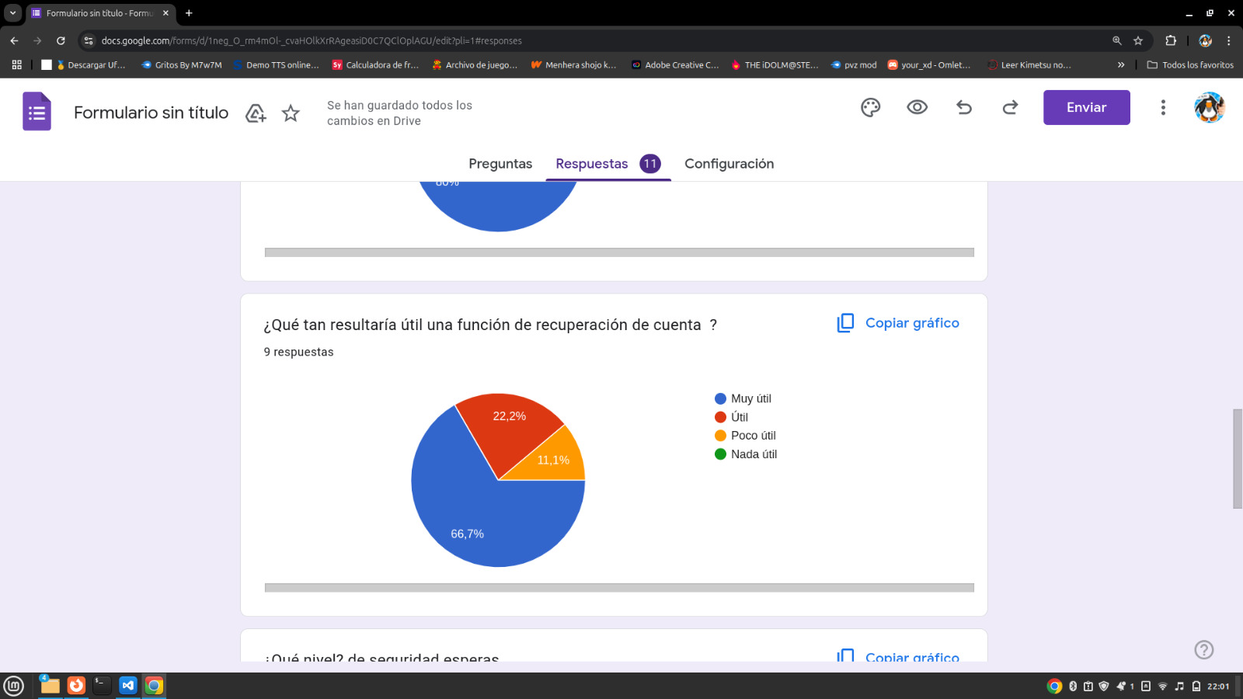

Slide 10
CASOS DE USO

Slide 11
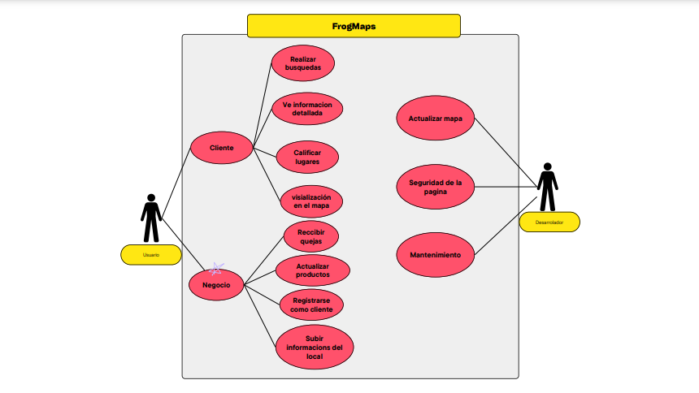

Slide 12
DISEÑO

Slide 13
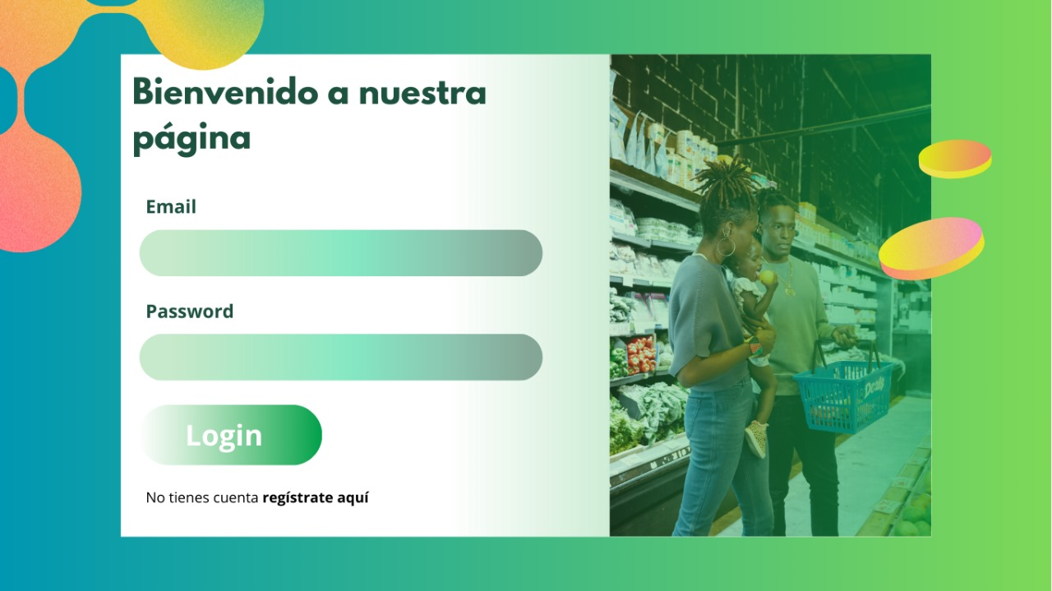
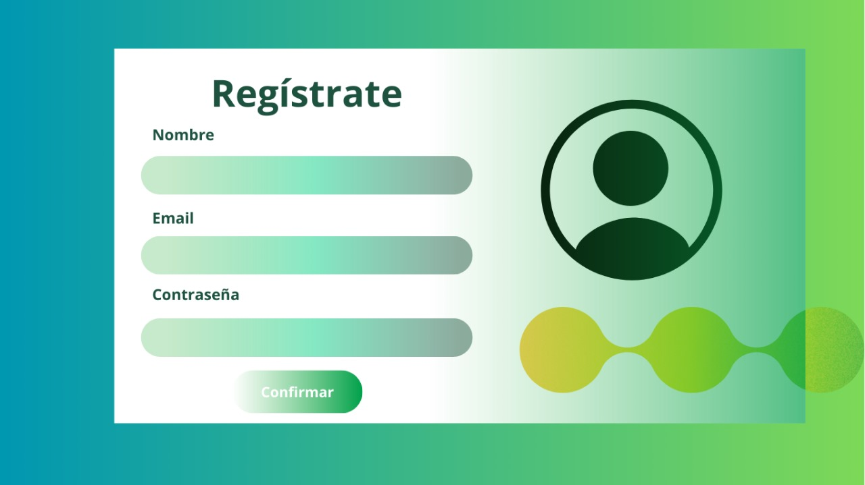

INICIO Y REGISTRO

Slide 14
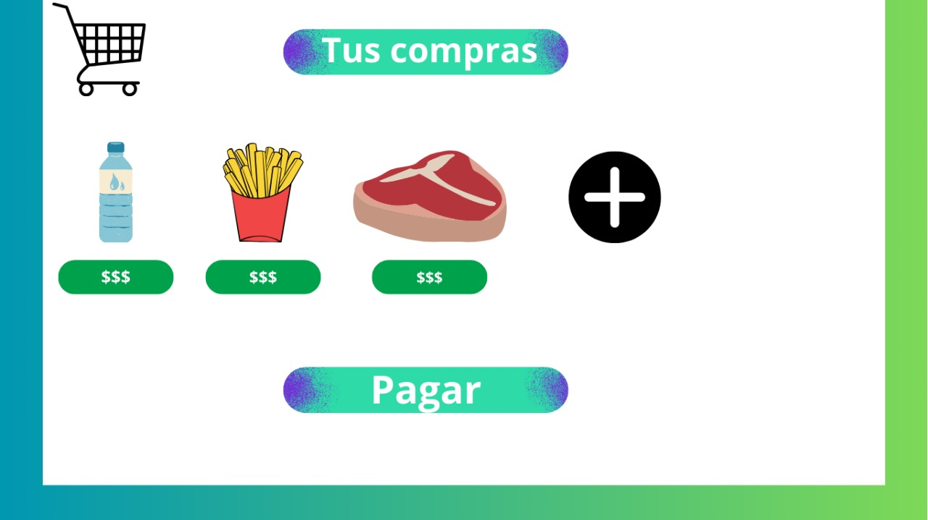
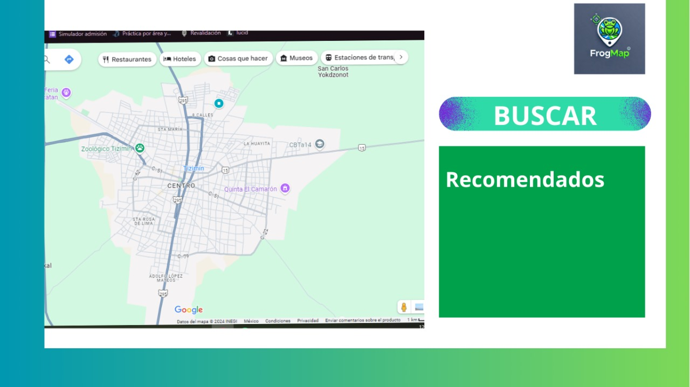
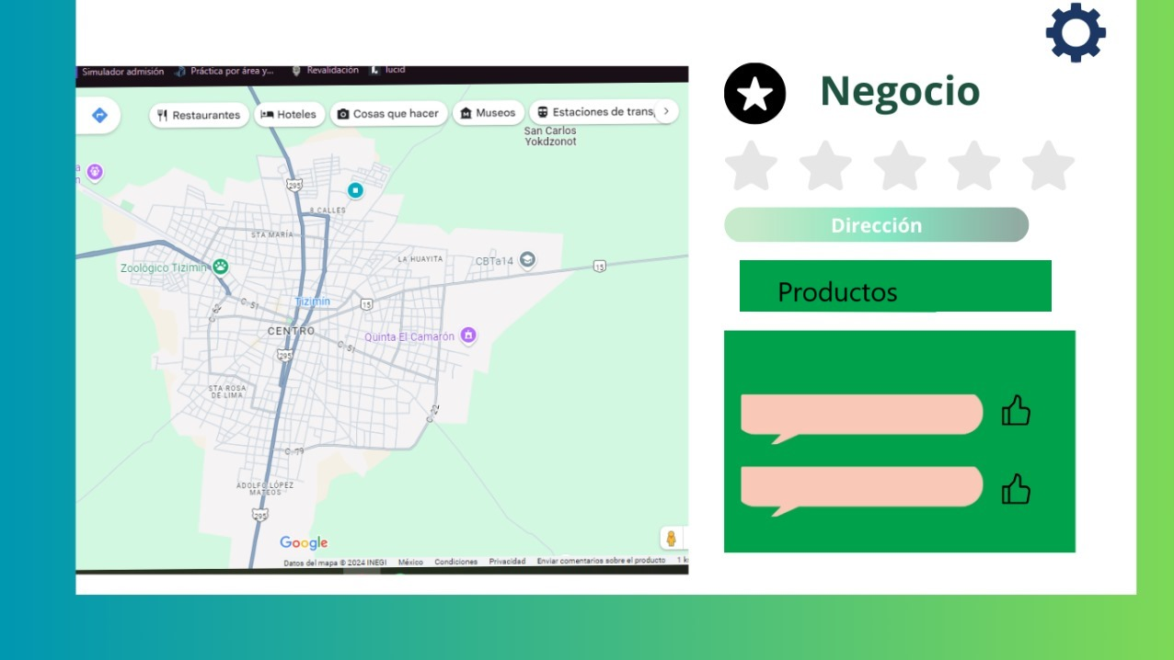
VISTA DEL USUARIO CLIENTE

Slide 15
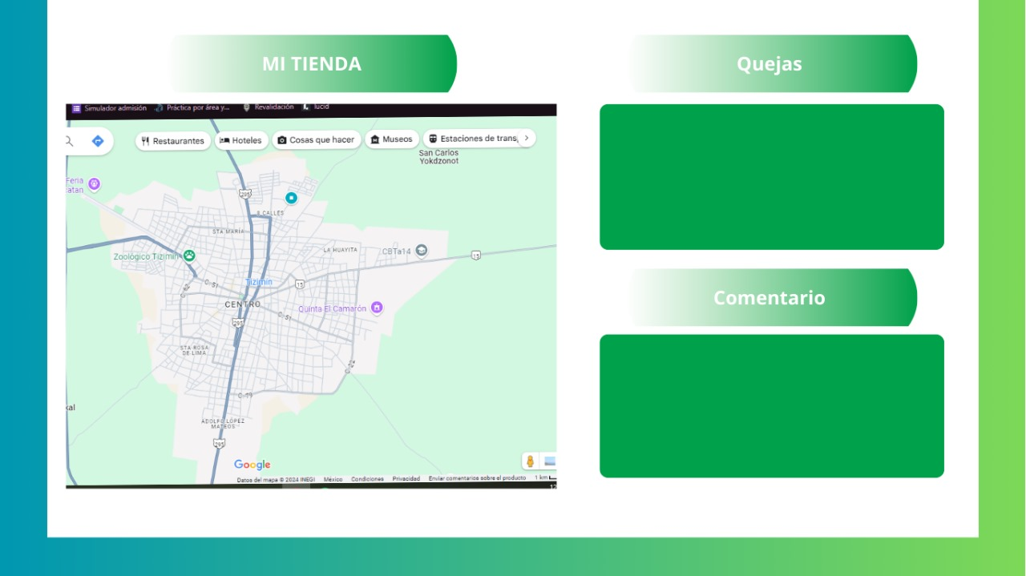
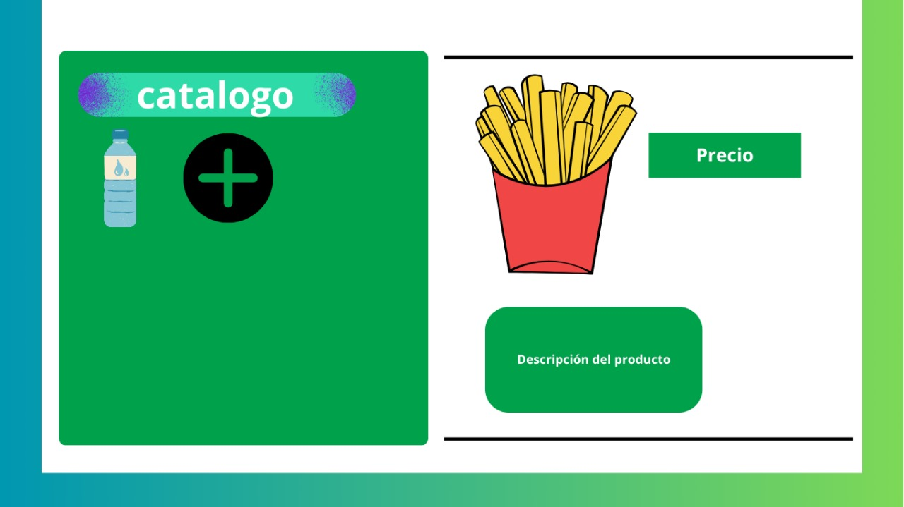
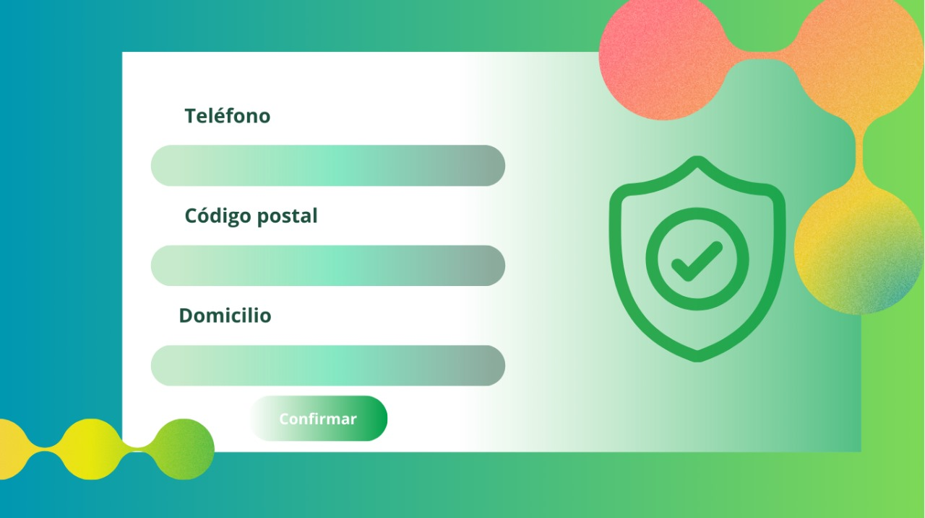
VISTA DEL USUARIO NEGOCIO

Slide 16
PRUEBA INFORMAL

Slide 17
Pruebas
Se creo un escenario donde los usuarios deben utilizar distintas páginas de compra y venta de productos.
Con el fin de contar sus anécdotas sobre aquellas páginas, sus disgustos y que les gustaría que hicieran aquellas páginas.
Resultado:
Al finalizar la prueba, se analizan los datos recolectados y los comentarios de los usuarios para identificar áreas de mejora y confirmar si la aplicación cumple con los objetivos planteados.

Slide 18
SPRINTS Y METRICA

Slide 19
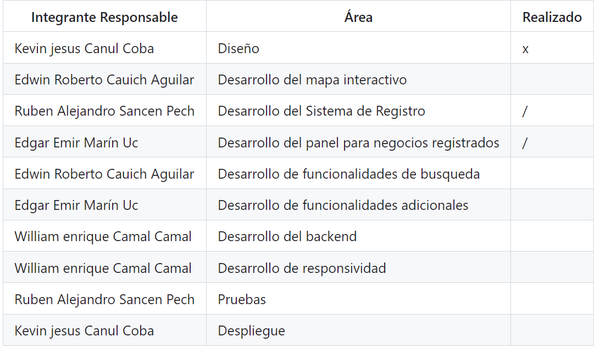
Tareas

Slide 20
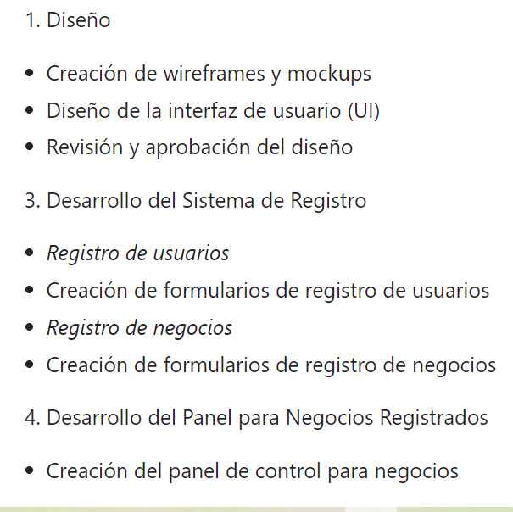
Tareas realizadas

Slide 21
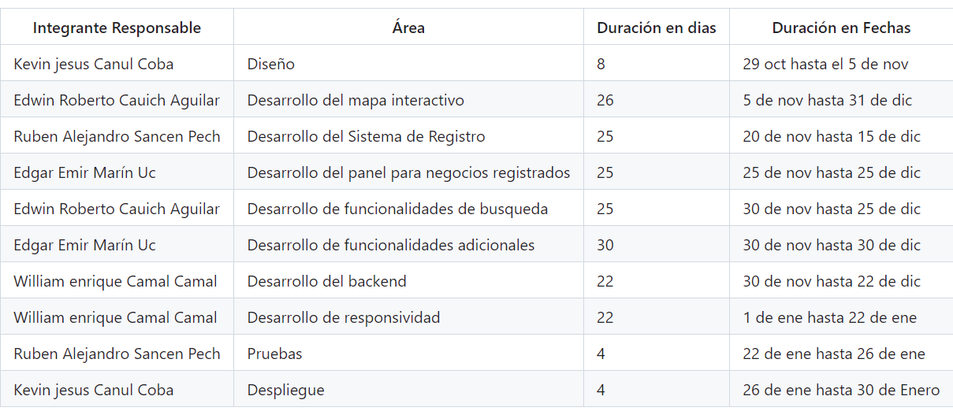
Cronograma

Slide 22
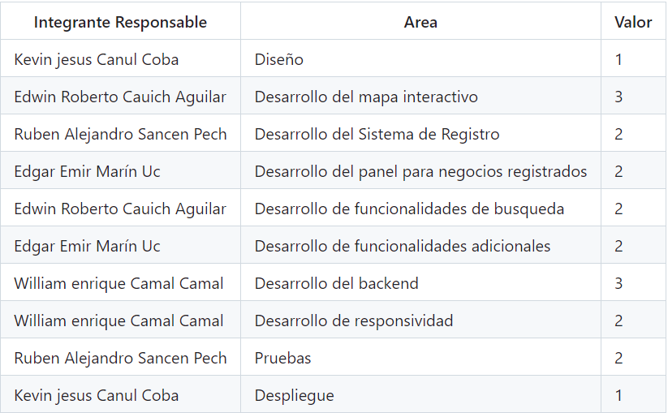
Métrica y porcentaje individual

Slide 23
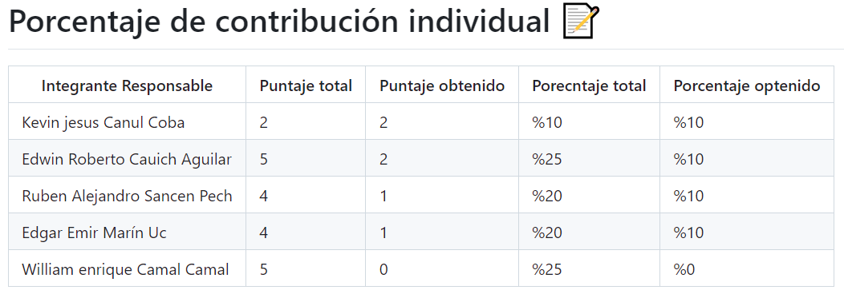

Slide 24
PROTOTIPO

